Slide 1
Компьютерная графика
Курс лекций
Тема №12. Использование возможностей графических процессоров в приложениях.

Slide 2
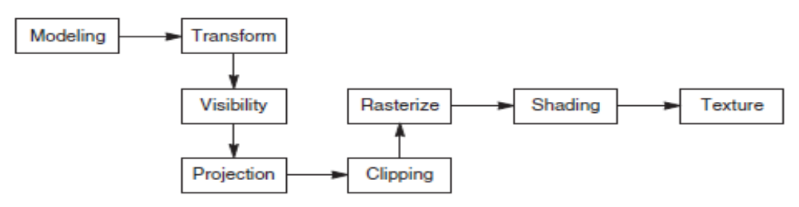
Графический конвейер
моделирование (modeling) – математическое описание объектов, всей сцены, источников света, с учётом расположения
отображение (rendering):
  преобразования (transformation) – задание местоположения;
  определение видимости (visibility) – область видимости (field of view) + нелицевые поверхности → отсечение (clipping);
  проекция на картинную плоскость (projection);
  растеризация (rasterization);
  закраска (shading);
  текстурирование (texturing).

Slide 3
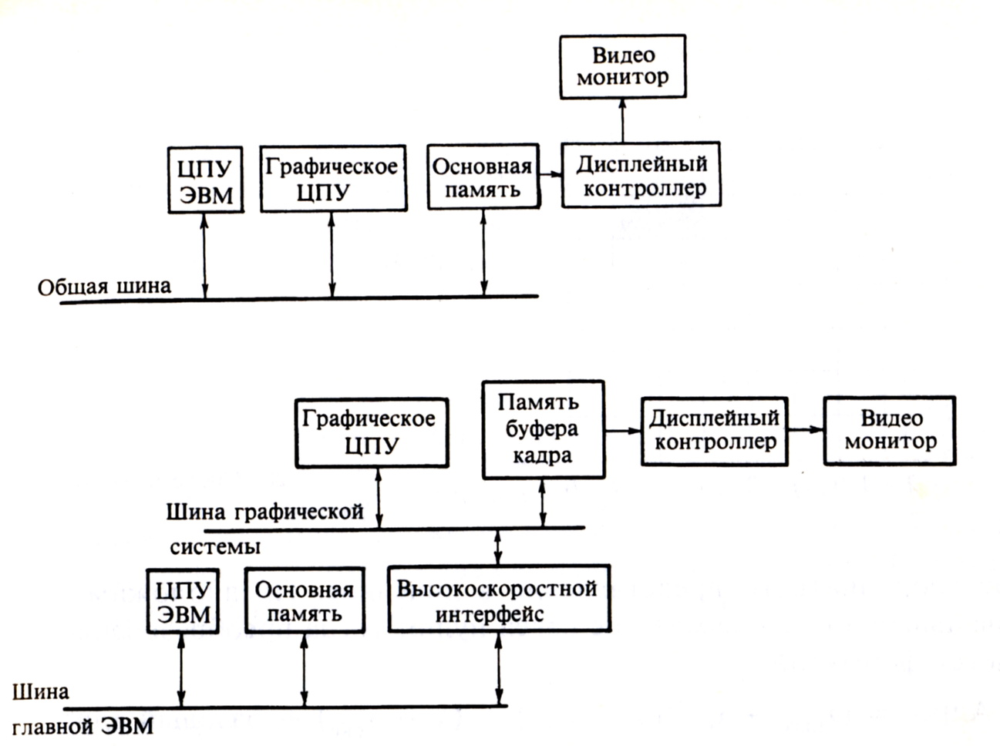
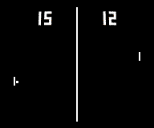
Архитектура растровых графических систем с буфером кадра
≈1960-е
1970г. 1K RAM
1974 z-буфер, Кэтмулл (Catmull)
1984 альфа-канал, Loren Carpenter
1982 VLSI-процессор (Geometry Engine, Silicon Graphics) → IRIS (Integrated Raster Imaging System)
GPU(Geometry/Graphics Processing Unit): nVIDIA GeForce 256

Slide 4
Использование возможностей современных GPU
обеспечение гибкого использования возможностей графического конвейера;
  OpenGL 3.2/4.0, OpenGLSL
использование вычислительной мощности графического процессора для выполнения вычислений:
  CUDA (NVidia)
  OpenCL(Khronos Group)

Slide 5
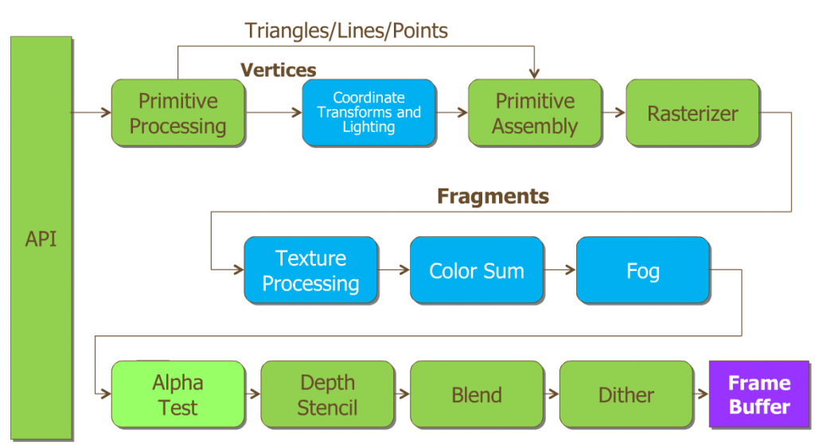
Объекты, обрабатываемые конвейером OpenGL
вершины (vertex) → примитивы (primitive) → фрагменты (fragment) → пиксели (pixel)
* fixed function pipeline

Slide 6
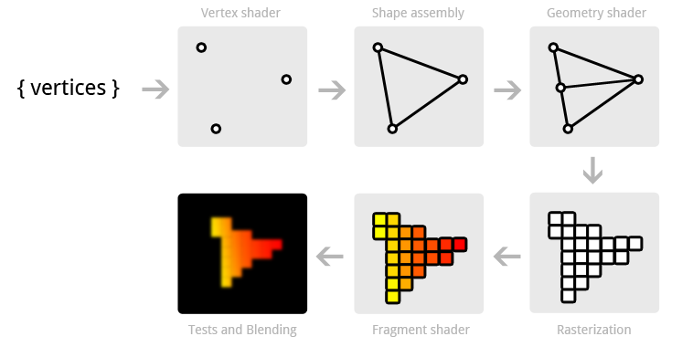
Шейдеры
шейдер – программа, написанная на языке OpenGL Shader Language и выполняющаяся на GPU
  вершинные шейдеры (vertex shader) – определение положения, цвета, текстурных координат;
  геометрические шейдеры (geometry shader) – обработка примитивов;
  фрагментные/пиксельные шейдеры (fragment/pixel shader) – управление растеризацией;
  тесселяционные шейдеры (OpenGL 4+): (tessellation control shaders = hull shaders, tessellation evaluation shaders = domain shaders) – разбиение граней.

Slide 7
Создание окна и контекста OpenGL: библиотека GLFW
контекст OpenGL: набор состояний, управляющих формированием изображения
glfwWindowHint(GLFW_CONTEXT_VERSION_MAJOR, 3);
glfwWindowHint(GLFW_CONTEXT_VERSION_MINOR, 2);
glfwWindowHint(GLFW_OPENGL_PROFILE, GLFW_OPENGL_CORE_PROFILE);
glfwWindowHint(GLFW_RESIZABLE, GL_FALSE);
GLFWwindow* window = glfwCreateWindow(800, 600, "OpenGL", nullptr, nullptr);
attrib = glfwGetWindowAttrib(window, GLFW_CONTEXT_VERSION_MAJOR);
attrib = glfwGetWindowAttrib(window, GLFW_CONTEXT_VERSION_MINOR);
attrib = glfwGetWindowAttrib(window, GLFW_OPENGL_PROFILE);

Slide 8
Получение указателей на функции OpenGL: библиотека GLEW
линковка проекта с библиотекой glew32s.lib
подключение заголовочного файла до подключения заголовочного файла OpenGL и других библиотек, создающих контекст OpenGL
вызов glewInit() после создания окна и контекста OpenGL
// Specify prototype of function typedef void
(*GENBUFFERS) (GLsizei, GLuint*);
// Load address of function and assign it to a function pointer GENBUFFERS glGenBuffers = (GENBUFFERS)wglGetProcAddress("glGenBuffers");
#define GLEW_STATIC
#include <GL/glew.h>

Slide 9
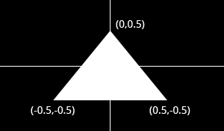
Пример 1
«усеченные» координаты – в диапазоне [-1;1]
float vertices[] = {
0.0f, 0.5f, // Vertex 1 (X, Y)
0.5f, -0.5f, // Vertex 2 (X, Y)
-0.5f, -0.5f // Vertex 3 (X, Y)
};

Slide 10
Пример 1: создание буфера вершин
GLuint vbo;
glGenBuffers(1, &vbo); // Generate 1 buffer
glBindBuffer(GL_ARRAY_BUFFER, vbo);
glBufferData(GL_ARRAY_BUFFER, sizeof(vertices),
vertices, GL_STATIC_DRAW);
glGenBuffers() : получение идентификатора буфера
glBindBuffer() : выбор активного буфера (вершин)
glBufferData() : передача данных в буфер
  GL_STATIC_DRAW : статичные данные для множества отрисовок;
  GL_DYNAMIC_DRAW : редко изменяющиеся данные для множества отрисовок;
  GL_STREAM_DRAW : постоянно изменяющиеся данные (при каждой отрисовке);

Slide 11
Пример 1: вершинный шейдер
#version 150
in vec2 position;
void main()
{
gl_Position = vec4(position, 0.0, 1.0);
}
встроенные типы vec* и mat* для работы с векторами и матрицами с элементами типа float;
вызывается для каждой обрабатываемой вершины;
position – входной параметр (содержит обрабатываемую вершину при каждом вызове);
gl_Position – специальная переменная, которая должна содержать координаты вершины после вызова шейдера.

Slide 12
Пример 1: фрагментный шейдер
#version 150
out vec4 outColor;
void main()
{
outColor = vec4(1.0, 1.0, 1.0, 1.0);
}
вызывается для каждого пиксела, полученного после растеризации сформированного примитива;
outColor – цвет пиксела (RGBA с компонентами типа float и значениями в интервале [0.0; 1.0].

Slide 13
Пример 1: загрузка и компиляция шейдеров
GLuint vertexShader;
vertexShader = glCreateShader(GL_VERTEX_SHADER);
glShaderSource(vertexShader, 1, &vertexSource, NULL);
glCompileShader(vertexShader);
GLint status;
glGetShaderiv(vertexShader, GL_COMPILE_STATUS, &status);
char buffer[512];
glGetShaderInfoLog(vertexShader, 512, NULL, buffer);

Slide 14
Пример 1: сборка программы
GLuint shaderProgram = glCreateProgram(); glAttachShader(shaderProgram, vertexShader); glAttachShader(shaderProgram, fragmentShader);
glBindFragDataLocation(shaderProgram, 0, "outColor");
glLinkProgram(shaderProgram);
glUseProgram(shaderProgram);
glGetProgramiv(p, GL_LINK_STATUS, &status);
glGetProgramiv(p, GL_INFO_LOG_LENGTH, &infoLogLength);
char* strInfoLog = new char[infoLogLength + 1];
glGetProgramInfoLog(p, infoLogLength, NULL, strInfoLog);
несколько однотипных шейдеров могут присутствовать в одной программе и вместе реализовывать этап обработки.

Slide 15
Пример 1: связывание атрибутов в буфере вершин и параметров шейдера
GLuint vao;
glGenVertexArrays(1, &vao);
glBindVertexArray(vao);
GLint posAttrib = glGetAttribLocation(shaderProgram, "position");
glVertexAttribPointer(posAttrib, 2, GL_FLOAT, GL_FALSE, 0, 0);
glEnableVertexAttribArray(posAttrib);
VAO (Vertex Array Objects) хранят связи между параметрами и буферами вершин;
параметры glVertexAttribPointer() (+ неявно сохраняется привязка к активному массиву вершин):
  позиция (идентификатор) параметра;
  количество значений;
  тип значений;
  нормализация к интервалу [ -1.0; 1.0];
  шаг (stride);
  смещение (offset).

Slide 16
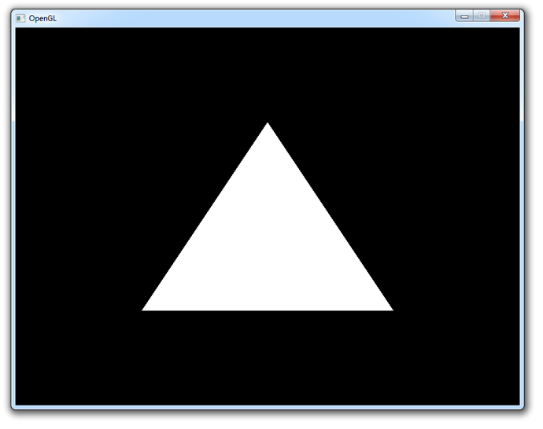
Пример 1: рисование
glDrawArrays(GL_TRIANGLES, 0, 3);
вся необходимая для отрисовки информация берется из активного VAO, задаются только
  тип примитива,
  количество пропускаемых вершин
  количество обрабатываемых вершин.

Slide 17
Пример 1: очистка объектов после выполнения программы
glDeleteProgram(shaderProgram);
glDeleteShader(fragmentShader);
glDeleteShader(vertexShader);
// glDetachShader(…);
glDeleteBuffers(1, &ebo);
glDeleteBuffers(1, &vbo);
glDeleteVertexArrays(1, &vao);

Slide 18
Постоянные параметры (Uniforms)
#version 150
uniform vec3 triangleColor;
out vec4 outColor;
void main()
{
outColor = vec4(triangleColor, 1.0);
}
uniform – параметр (переменная), значение которого одинаково для всех вызовов шейдера

Slide 19
Задание значения постоянного параметра
GLint uniColor = glGetUniformLocation(shaderProgram, "triangleColor");
glUniform3f(uniColor, 1.0f, 0.0f, 0.0f);
uniform – параметр (переменная), значение которого одинаково для всех вызовов шейдера

Slide 20
Пример 1а: Задание цвета для каждой вершины – шейдеры
#version 150
in vec2 position;
in vec3 color;
out vec3 Color;
void main()
{
Color = color;
gl_Position = vec4(position, 0.0, 1.0);
}
#version 150
in vec3 Color;
out vec4 outColor;
void main()
{
outColor = vec4(Color, 1.0);
}

Slide 21
Пример 1а: Задание цвета для каждой вершины – основная программа
GLint posAttrib = glGetAttribLocation(shaderProgram, "position");
glEnableVertexAttribArray(posAttrib); glVertexAttribPointer(posAttrib, 2, GL_FLOAT, GL_FALSE, 5*sizeof(float), 0);
GLint colAttrib = glGetAttribLocation(shaderProgram, "color");
glEnableVertexAttribArray(colAttrib); glVertexAttribPointer(colAttrib, 3, GL_FLOAT, GL_FALSE, 5*sizeof(float), (void*)(2*sizeof(float)));

Slide 22
Использование буферов идексов
GLuint ebo;
glGenBuffers(1, &ebo);
...
glBindBuffer(GL_ELEMENT_ARRAY_BUFFER, ebo); glBufferData(GL_ELEMENT_ARRAY_BUFFER, sizeof(elements), elements, GL_STATIC_DRAW);
...
glDrawElements(GL_TRIANGLES, 3, GL_UNSIGNED_INT, 0);

Slide 23
Геометрические преобразования: основная программа
#include <glm/glm.hpp>
#include <glm/gtc/matrix_transform.hpp>
#include <glm/gtc/type_ptr.hpp>
// transformation (model)
glm::mat4 model;
GLint uniModel = glGetUniformLocation(shaderProgram, “model"); glUniformMatrix4fv(uniModel, 1, GL_FALSE, glm::value_ptr(model));
// camera (view)
glm::mat4 view = glm::lookAt( glm::vec3(1.2f, 1.2f, 1.2f),
glm::vec3(0.0f, 0.0f, 0.0f), glm::vec3(0.0f, 0.0f, 1.0f) );
GLint uniView = glGetUniformLocation(shaderProgram, "view"); glUniformMatrix4fv(uniView, 1, GL_FALSE, glm::value_ptr(view));
// projection
glm::mat4 proj = glm::perspective(45.0f, 800.0f / 600.0f, 1.0f, 10.0f);
GLint uniProj = glGetUniformLocation(shaderProgram, "proj"); glUniformMatrix4fv(uniProj, 1, GL_FALSE, glm::value_ptr(proj));
// Draw a rectangle from the 2 triangles using 6 indices glDrawElements(GL_TRIANGLES, 6, GL_UNSIGNED_INT, 0);

Slide 24
Геометрические преобразования: вершинный шейдер
#version 150
in vec2 position;
in vec3 color;
in vec2 texcoord;
out vec3 Color;
out vec2 Texcoord;
uniform mat4 model;
uniform mat4 view;
uniform mat4 proj;
void main()
{
Color = color;
Texcoord = texcoord;
gl_Position = proj * view * model * vec4(position, 0.0, 1.0);
}

Slide 25
Вопросы к экзамену
Использование шейдеров.

